Slide 1

La noticia
Steven’s Rosado
Licenciado en comunicación Social

Slide 2
Cita bíblica
1 de Tesalonicenses 3:6-9

Slide 3


Concepto
Es una información veraz, completa y oportuna de un acontecimiento de interés general.

Slide 4

5 cosas importantes
1- Siempre expresarnos en tercera persona: Él, ella, ellos, ellas.
2- No emitir opiniones personales:
Juicios de valor, comentarios a favor o en contra de, Ideas propias. Debemos ser imparcial.

Slide 5

5 cosas importantes
3- Incluir detalles del contexto: Tiempo, espacio físico, situación social, economía, cultura de un país o región. Esto permite que el lector haga un mejor análisis de la noticia.
También, puede ser el evento dentro del cual se emite alguna declaración.

Slide 6

5 cosas importantes
4- Debe ser de interés social: Por lo general, a la gente le gusta noticias sobre jornadas de salud, ayuda en medio de desastres naturales y campañas evangelÍsticas.

Slide 7

5 cosas importantes
5- Debe estar basada en hechos actuales: mientras mas cercana a la fecha del hecho sea la publicación de la noticia, mejor.
Publicar tarde hace que pierda interés.
Ojo: No sacrificar la calidad

Slide 8

Fuentes de información
Necesitamos tener contacto permanente con administradores, pastores, directores de departamentos, voluntarios en eventos sociales y más.
De ser posible tener el numero celular de cada uno. También, apoyarse con reporteros en otros lugares.

Slide 9
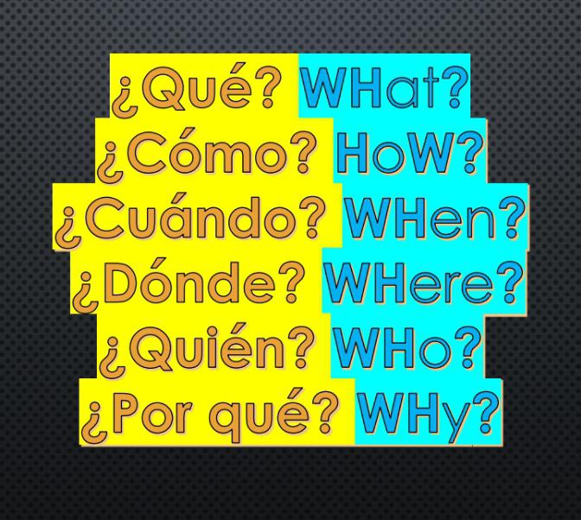
5 WH

Slide 10


Slide 11
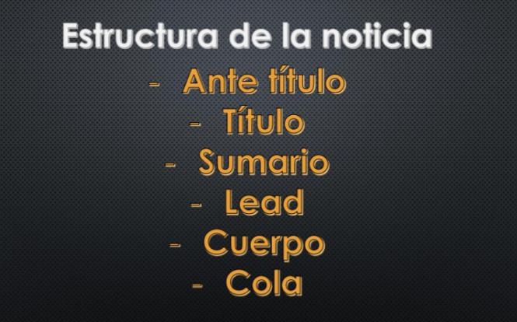

Slide 12

Título
Debe ser llamativo, original y directo.
Tambien, breve, transparente y comprensible.
Se recomienda máximo 12 palabras.

Slide 13

Lead
Es el primer párrafo de la noticia donde se escribe la información central.
Aqui se responden las preguntas:
Que? Cómo? Cuando? Donde? Quién? Porqué?
Si no logras responder todas, las faltantes se responden en el siguiente párrafo.
Maximo 6 lineas.

Slide 14

Cuerpo
Aquí se desarrolla la noticia y aparecen las causas y consecuencias de los hechos que ocurrieron.
También, se incluyen los análisis de los expertos, opiniones de los involucrados, y los testimonios de las personas.
Se usa el método de la pirámide invertida.

Slide 15

Cola
Es el final de una noticia, por lo general se incluye una invitación a un próximo evento, o una reflexión o conclusión.

Slide 16
Gracias!

